Slide 1


01
ОБРАЗОВАТЕЛЬНЫЙ ПРОЕКТ "ШКОЛА МОЛОДОГО ПРЕДПРИНИМАТЕЛЯ. БИЗНЕС МОЛОДЫХ"
Менеджмент и предпринимательство
КРАСНОДАРСКИЙ КРАЙ, 2026 г.

Slide 2
02
ПРОЕКТ С ИСТОРИЕЙ
ПРОЕКТ РЕАЛИЗУЕТСЯ С 2021 ГОДА ПО ИНИЦИАТИВЕ ГУБЕРНАТОРА КРАСНОДАРСКОГО КРАЯ И ЯВЛЯЕТСЯ САМОЙ ЭФФЕКТИВНОЙ КОМПЛЕКСНОЙ ПОДДЕРЖКОЙ ДЛЯ МОЛОДЫХ НАЧИНАЮЩИХ ПРЕДПРИНИМАТЕЛЕЙ В КРАСНОДАРСКОМ КРАЕ.
ЗА 5 ЛЕТ РЕАЛИЗАЦИИ:
- 12 315 УЧАСТНИКОВ ЗА 5 ЛЕТ РЕАЛИЗАЦИИ ПРОЕКТА.
- 1 012 ПРОРАБОТАННЫХ И ЗАЩИЩЁННЫХ БИЗНЕС-ПРОЕКТОВ.
- 1 018 УЧАСТНИКОВ, ПРОШЕДШИХ ПРОГРАММУ ИНДИВИДУАЛЬНОГО НАСТАВНИЧЕСТВА.
- 2 000 СМСП И 3 500 САМОЗАНЯТЫХ СОЗДАНО В РЕГИОНЕ.
- 256 МЛН. РУБ.ОБЩАЯ СУММА ФИНАНСОВОЙ ПОДДЕРЖКИ УЧАСТНИКОВ ПРОЕКТА.
Массовый вход
Сохранение широкого охвата аудитории
Управление категориями
Работа с разными типами предпринимателей
Гибкая адаптация
Решения под приоритеты региона

Slide 3
03
ЦЕЛЬ ПРОЕКТА
ФОРМИРОВАНИЕ У НАЧИНАЮЩИХ И ДЕЙСТВУЮЩИХ ПРЕДПРИНИМАТЕЛЕЙ НЕОБХОДИМЫХ КОМПЕТЕНЦИЙ ПО ЗАПУСКУ, РАЗВИТИЮ ИЛИ МАСШТАБИРОВАНИЮ БИЗНЕС-ПРОЕКТОВ
Бизнес-компетенции
ЦЕЛЕВАЯ АУДИТОРИЯ ПРОЕКТА
МОЛОДЫЕ ЛЮДИ В ВОЗРАСТЕ ОТ 18 ДО 35 ЛЕТ ВКЛЮЧИТЕЛЬНО:
ФИЗИЧЕСКИЕ ЛИЦА, ЖЕЛАЮЩИЕ ВЕСТИ ПРЕДПРИНИМАТЕЛЬСКУЮ ДЕЯТЕЛЬНОСТЬ НА ТЕРРИТОРИИ КРАСНОДАРСКОГО КРАЯ;
ДЕЙСТВУЮЩИЕ СУБЪЕКТЫ МАЛОГО И СРЕДНЕГО ПРЕДПРИНИМАТЕЛЬСТВА, ЗАРЕГИСТРИРОВАННЫЕ НА ТЕРРИТОРИИ КРАСНОДАРСКОГО КРАЯ.
Запуск или развитие бизнеса
Привлечение финансирования

Slide 4
04
ОБУЧАЮЩИЕ ТРЕКИ
1 ступень к открытию бизнеса
ТРЕК «БИЗНЕС. ЗНАКОМСТВО»
НАЧИНАЮЩИЙ ПРЕДПРИНИМАТЕЛЬ? У ТЕБЯ ЕСТЬ ИДЕЯ, НО НЕ ЗНАЕШЬ, С ЧЕГО НАЧАТЬ? ТВОЙ ПУТЬ — ТРЕК «БИЗНЕС. ЗНАКОМСТВО».
ФОРМАТ: ОНЛАЙН - ОБУЧЕНИЕ. СИСТЕМАТИЗИРОВАННАЯ БИБЛИОТЕКА ЗНАНИЙ ПО ОСНОВАМ ВЕДЕНИЯ БИЗНЕСА ДОСТУПНА 24/7.
ЦЕЛЬ: ОСВОИТЬ БАЗОВЫЕ АСПЕКТЫ БИЗНЕСА, СДАТЬ ИТОГОВЫЙ ТЕСТ (НЕ МЕНЕЕ 70% ВЕРНЫХ ОТВЕТОВ) И ПОЛУЧИТЬ СЕРТИФИКАТ О ПРОХОЖДЕНИИ БАЗОВОГО ОБУЧАЮЩЕГО КУРСА В РАМКАХ ТРЕКА «БИЗНЕС. ЗНАКОМСТВО» ПРОЕКТА «ШКОЛА МОЛОДОГО ПРЕДПРИНИМАТЕЛЯ. БИЗНЕС МОЛОДЫХ».
РЕЗУЛЬТАТ: ТЫ ПОЛУЧИШЬ НЕОБХОДИМЫЕ ЗНАНИЯ ДЛЯ ЭФФЕКТИВНОГО СТАРТА СВОЕГО БИЗНЕСА!
Библиотека знаний
Онлайн-платформа 24/7
Единый поток 2026
Видеоуроки/Вебинары
Итоговый тест 70%
Электронный сертификат

Slide 5
05
ОБУЧАЮЩИЕ ТРЕКИ
Классическая школа ШМП
ТРЕК «БИЗНЕС. РАЗВИТИЕ»
ДЕЙСТВУЮЩИЙ БИЗНЕС? ТЫ УЖЕ В ДЕЛЕ, НО ХОЧЕШЬ РАСТИ И МАСШТАБИРОВАТЬСЯ? ТВОЙ ПУТЬ — ТРЕК «БИЗНЕС. РАЗВИТИЕ».
ФОРМАТ: ПРАКТИЧЕСКИЕ БИЗНЕС-РАЗБОРЫ РЕАЛЬНЫХ КЕЙСОВ, МАСТЕР-КЛАССЫ ПО АКТУАЛЬНЫМ НАПРАВЛЕНИЯМ БИЗНЕСА, ИНДИВИДУАЛЬНЫЕ ВСТРЕЧИ С НАСТАВНИКАМИ.
ЦЕЛЬ: ПОДГОТОВИТЬ И ЗАЩИТИТЬ БИЗНЕС-ПРОЕКТ.
РЕЗУЛЬТАТ: ТЫ ПРОРАБОТАЕШЬ БИЗНЕС-ПРОЕКТ РАЗВИТИЯ ИЛИ МАСШТАБИРОВАНИЯ СВОЕГО БИЗНЕСА, ЗАЩИТИШЬ ЕГО ПЕРЕД ЧЛЕНАМИ ЭКСПЕРТНОГО ЖЮРИ, ПОЛУЧИШЬ СЕРТИФИКАТ С ВОЗМОЖНОСТЬЮ ПРИВЛЕЧЕНИЯ ФИНАНСИРОВАНИЯ ОТ 100 ТЫС. ДО 3 МЛН РУБ. ПРИ УСЛОВИИ РЕГИСТРАЦИИ БИЗНЕСА НЕ БОЛЕЕ 12 МЕС.
2 потока по 3 мес.
Мастер-классы, бизнес разборы, индивидуальное наставничество
Конкурс бизнес-проектов
Сертификат
Займ «Бизнес молодых» от ФМКК 0,1% для бизнеса не старше 12 мес.
Для бизнеса старше 12 мес. займы ФМКК на общих условиях

Slide 6

06
ИНСТРУМЕНТЫ ОБУЧЕНИЯ
ПЕРЕД ПРОХОЖДЕНИЕМ ОБРАЗОВАТЕЛЬНЫХ ТРЕКОВ УЧАСТНИКИ ПРОХОДЯТ ВХОДНОЙ ДИАГНОСТИЧЕСКИЙ ТЕСТ ДЛЯ ОПРЕДЕЛЕНИЯ КАТЕГОРИИ ТРЕКА
01.
БИЗНЕC. РАЗВИТИЕ
ОНЛАЙН/ОФЛАЙН ФОРМАТ
БИЗНЕС-РАЗБОРЫ И МАСТЕР-КЛАССЫ, НАСТАВНИЧЕСТВО
ЗАЩИТА БИЗНЕС-ПРОЕКТА ОФЛАЙН/ОНЛАЙН
СЕРТИФИКАТ, ФАНАНСИРОВАНИЕ
Консультирование по мерам государственной поддержки, действующим в регионе
Рекомендации По Точкам Роста
БИЗНЕС. ЗНАКОМСТВО
ОНЛАЙН ФОРМАТ
БИБЛИОТЕКА ВИДЕОУРОКОВ НА ОБРАЗОВАТЕЛЬНОЙ ОНЛАЙН-ПЛАТФОРМЕ
ИТОГОВЫЙ ОНЛАЙН-ТЕСТ
ЭЛЕКТРОННЫЙ СЕРТИФИКАТ

Slide 7
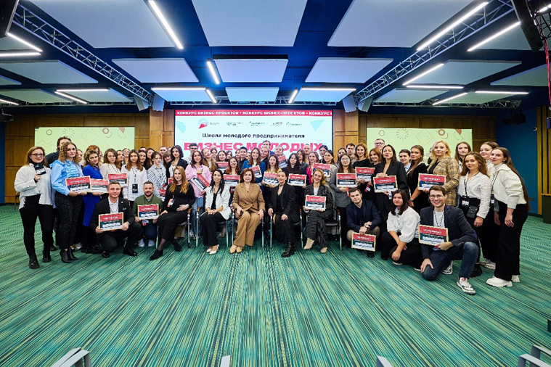
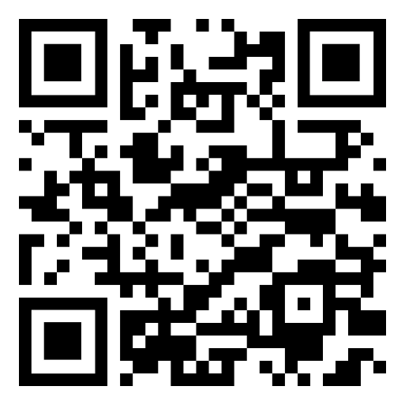
07
КОНТАКТЫ
ФОНД РАЗВИТИЯ БИЗНЕСА КРАСНОДАРСКОГО КРАЯ
г. Краснодар, ул. Трамвайная, 2/6,
БЦ «Меркурий»
г. Краснодар, ул. Северная, 405,
ИЦ «Аквариум»
ГОРЯЧАЯ ЛИНИЯ: 8 (800) 707-07-11
https://moibiz93.ru/young-business/

